Slide 1
GROUPE RESSOURCE ACADEMIQUE COLLEGE LYON
J 1
VENDREDI 6 OCTOBRE
COLLEGE GRIGNARD
Jean-Marc BODET IA-IPR EPS
Jean-Luc COURNAC IA IPR EPS
Pierre Etienne TAILFER IA IPR EPS Alain VIGNERON IA IPR EPS

Slide 2
Programme de la journée
9h00 : Présentation globale de la journée, rappel et bilan du travail engagé l’année dernière . Exploitation des données chiffrées et des tendances issues de l’enquête Perspectives de travail sur l’année à venir
10h15 :; constitution des sous groupes et élaboration d’un modèle de cahier des charges ( commun) possibles pour les remédiations, présentation d’un outil possible…et illustrations sur un champ
10H15-11H30 Production des différents groupes.
11H45 - 12H45: Pause Déjeuner
12h45-15h00 : Travail de réflexion en groupes
15h00 : Présentation des réflexions par groupe en plénière , ¼ H par groupe
16H00 : Fin de la journée de formation 16h00 Réunion des Chargés de mission

Slide 3
Les objectifs poursuivis dans cet accompagnement pour une déclinaison cohérente et efficiente des programmes collège:
Accompagner les équipes éducatives dans l’appropriation et la déclinaison des orientations nationales et académiques
Montrer et partager la richesse pédagogique déployée sur le territoire académique, donner à titre consultatif des exemples de « bonnes pratiques », s’appuyer sur les productions du groupe ressources ( Site internet et portail du groupe R)
Production d’outils méthodologiques visant à améliorer et à optimiser les pratiques de l’enseignement de l’EPS à travers 3 thématiques identifiées
Lien avec établissement et/ou EPS
Lien avec les programmes
Liens avec le socle
Un but fixé et une autonomie complète laissée aux équipes EPS

Slide 4
Bilan de l’accompagnement
et
Perspectives de travail

Slide 5
Etablissements encore en difficulté et ceux en réussite sur la réforme du collège
Etablissements | Ville | IPR référent | Etablissement | Ville | IPR référent
Georges Charpak | Brindas | M, COURNAC | Joliot Curie | Bron | M. BODET
Georges Brassens | Décines | M. BODET | Waldeck Rousseau | Firminy | M. BODET
Les Iris | Villeurbanne | M. BODET | Molière | Lyon 3 | M. BODET
les Iris | Villeurbanne | M. BODET | Albert Thomas | Roanne | M. BODET
De Brou | Bourg en Bresse | M. BODET | De la côte roannaise | Renaison | M. BODET
Thomas Riboud | Bourg en Bresse | M. BODET | Faubert | Villefranche | M. COURNAC
Jean Perrin | Lyon 9 | M. COURNAC | De la Plaine de l'ain | Leyment | M. COURNAC
Maurice Utrillo | Limas | M. COURNAC | De l'Albarine | Saint Rambert | M. TAILFER
Gaston Baty | Pelussinn | M. COURNAC | Louis Amstrong | Beynost | M. TAILFER
Le Joran | Prevessin Moens | M. TAILFER | Marc Seguin | Saint Etienne | M. TAILFER
Ampère | Oyonnax | M. TAILFER | Pierre Joannon | Saint Chamond | M. VIGNERON
Emile Falabregue | Saint Bonnet le Château | M. TAILFER | Cité Scolaire | Lyon 7 | M. VIGNERON
Jaques Brel | Chazelles / Lyon | M. TAILFER | Saint Exupéry | Ambérieu en Bugey | M. VIGNERON
Gabriel Rosset | Lyon 7 | M. TAILFER |  |  | M. VIGNERON
Jean Papon | La pacaudière | M. VIGNERON | Du Revermont | Bourg en Bresse | M. VIGNERON
Albert Thomas | Roanne | M. VIGNERON | Eugène Dubois | Chatillon sur Chalaronne | M. VIGNERON
Nicolas Conte | Regny | M. VIGNERON | Jules Vallès | La Ricamarie

Slide 6
Caractéristiques des besoins des élèves | Objectifs cycle 3 | Objectifs cycle 4 | Objectifs AS | Programmation | AP | EPI | Parcours | Ex APSA | Evaluation | Suivi des élèves | %
9% | 33% | 33% | 51% | 13% | 51% | 23% | 37% | 21% | 26% | 79% | 1
13% | 39% | 37% | 34% | 37% | 22% | 48% | 44% | 24% | 31% | 5% | 2
10% | 27% | 28% | 14% | 48% | 25% | 28% | 17% | 54% | 41% | 10% | 3
Caractéristiques des besoins des élèves | Objectifs cycle 3 | Objectifs cycle 4 | Objectifs AS | Programmation | AP | EPI | Parcours | Ex APSA | Evaluation | Suivi des élèves | %
4% | 19% | 17% | 21% | 17% | 43% | 18% | 21% | 28% | 31% | 79% | 1
26% | 26% | 31% | 34% | 36% | 28% | 42% | 40% | 25% | 24% | 7% | 2
64% | 54% | 51% | 44% | 46% | 28% | 39% | 39% | 46% | 44% | 11% | 3
Lien avec le socle
Lien avec les programmes
Caractéristiques des besoins des élèves | Objectifs cycle 3 | Objectifs cycle 4 | Objectifs AS | Programmation | AP | EPI | Parcours | Ex APSA | Evaluation | Suivi des élèves | %
6% | 50% | 51% | 74% | 61% | 62% | 60% | 63% | 21% | 36% | 79% | 1
10% | 21% | 21% | 13% | 10% | 18% | 21% | 23% | 28% | 24% | 5% | 2
18% | 28% | 27% | 12% | 27% | 18% | 18% | 12% | 49% | 38% | 11% | 3
Liens avec établissement et/ou EPS
Les points faibles des équipes (majorité de 3) | L’EPI L’AP Le suivi des élèves
Des retours plus « mitigés »(entre absent, présent cohérent) : | Exemple APSA L’Evaluation Parcours
Les points forts des équipes (majorité de1 ) | Les caractéristiques et connaissance de leur contexte local. Les objectifs cycle 3 et cycle 4 ( peu de différenciation La programmation
Les points faibles des équipes (majorité de 3) | L’AP Le Suivi des élèves Les objectifs de l’AS
Des retours plus « mitigés »(entre absent, présent cohérent) : | Les objectifs des cycle 3 et 4 Les EPI Les parcours L’évaluation
Les points forts des équipes (majorité de1 ) | Les traitement d’une APSA La programmation
Les points faibles des équipes (majorité de 3) | Le suivi des élèves Les objectifs de l’AS L’AP, les EPI, les Parcours
Des retours plus « mitigés | Les objectifs de cycles 3 et 4 L’évaluation
Les points forts des équipes (majorité de1 ) | Le traitement de l’APSA

Slide 7
SYNTHESE DES AVIS PORTES AU REGARD DES ITEMS CIBLES
Liens avec les programmes | Liens avec Etablissement/EPS | Liens avec le socle | Thématiques communes
L’AP Le Suivi des élèves Les objectifs de l’AS | L’EPI L’AP Le suivi des élèves | Le suivi des élèves Les objectifs de l’AS L’AP, les EPI, les Parcours | AP EPI Les parcours (4) PEAC, Citoyen, santé, Avenir Le suivi des élèves Les objectifs de l’AS L’évaluation
Les objectifs des cycle 3 et 4 Les EPI Les parcours L’évaluation | Exemple APSA L’Evaluation Parcours | Les objectifs de cycles 3 et 4 L’évaluation
Points forts: APSA, Programmation
Hypothèse : La plupart des items où les équipes sont en difficulté sont relatives à des éléments nouveaux apparus avec le socle (AP, EPI, Les parcours, le suivi des élèves et les compétences acquises); la place de l’APSA reste centrale, la programmation des activités prioritaire, organisatrice des apprentissages.
Notes:
Etab en vert rentrés par le socle ou l’APSA… ?

Slide 8
Par quel cheminement réflexif, sous forme de questions ouvertes, peut t-on accompagner les équipes ?
En isolant les 3 thématiques identifiées, aider les équipes à renseigner les champs manquants ou enrichir ceux déjà existants
Ne pas être prescriptif mais ouvrir sur un champ de questions permettant d’engager la réflexion des équipes
Proposer dans un deuxième temps des ressources jugées intéressantes et /ou pertinentes permettant aux équipes de bonifier le projet EPS et/ou d’enrichir leur problématique
Outils d’aide à la décision : Q.Q.C.Q.C.P
A la suite du diagnostic émis, assurer un suivi, aider, accompagner et encourager la pertinence des solutions émises
DIAGNOSTIC
REMEDIATION
SUIVI

Slide 9
Comment engager les équipes EPS sur un travail de réflexion et d’enrichissement du projet EPS… ?
Ex : Le Parcours citoyen Circulaire 23 juin 2016 |  | , Questions ouvertes pour amorcer les réflexions… Au regard du contexte ou non de votre établissement | Opérationnalisation dans l’établissement | Exemples de bonne pratique
Quoi ? | description de l’'activité ou de la tâche ou du problème. | En quoi le parcours citoyen peut-être un plus dans le parcours de formation de l’élève..? Quels champs couvrent-ils? Quels champs privilégiés à travers la pratique volontaire ou obligatoire… ? Quels types de ressources sont disponibles ?
Qui ? | description des exécutants, acteurs ou personnes concernées | La communauté éducative peut-elle être concernée dans son ensemble..? Certaines disciplines ne sont-elles pas fondamentales pour accompagner ce parcours ? Inviter des personnalités pour éclairer telle ou telle pratique..?
Où ? | la description des lieux | Peut-on cibler des moments ou lieux privilégiés pour développer ce parcours ? Points d’étape sur la consolidation du parcours .. ?
Quand ? | Définir les temps | Doit-on garantir une pérennité de ce travail sur l’année ou mettre des focales sur des temps précis… ? Une séance, un cycle d’enseignement, cycle 3 et 4, CAC … ?
Comment ? | Description Nature du questionnement tion de la manière ou de la méthode | Partir de l’acte d’enseigner pour extraire des thématiques supports de réflexions..? Apporter un contenu, une couleur pouvant éclairer un cycle d’enseignement.. ?
Pourquoi ? | Enjeux
Liens socle |  | support du DNB 1er Ou 2ème groupe d’épreuve..?

Slide 10
Quels chantiers possibles à engager pour le groupe ressource Collège… ?
Ne pas segmenter la bonification des projets par des propositions isolées mais les intégrer dans une cohérence d’ensemble en relation forte avec le socle ; accompagner une démarche plus globale de réflexion..
Changement de paradigme : Prioriser l’entrée par le socle et non par les APSA avec une centration quasi exclusive sur les attendus de fin de cycle de chaque CA → Principes d’évaluation des acquis du socle commun en EPS ( éléments signifiants)
Rendre explicite la validation des différents domaines du socle en proposant des démarches de réflexion et d’investigation.

Slide 11
À partir d’un postulat fort sur l’APSA Exemple cohérent et synthétique d’une démarche d’enseignement pour atteindre les acquisitions fixées par les programmes en EPS.

Slide 12
APSA : |  |  | PROJET DE TRANSFORMATION :
Niveau : Approfondissement
ATTENDUS DE FIN DE CYCLE |  |  |  |  | ACQUISITIONS PRIORITAIRES DANS L'APSA
A1 | A2 | A3 | A4 | A5
 |  |  |  |  |  |  |  | Fil rouge :
TRAME DE SEQUENCE / CHOIX PRIORITAIRES
L1 | L2 | L3 | L4 | L5 | L6 | L7 | L8 | L9 | L10
Situation d’évaluation : |  |  | Points | ELEMENTS SIGNIFIANTS DE LA COMPETENCE |  | 0 Degrés d’acquisition de la compétence 20
 |  |  |  |  |  | Niveau Insuffisant | Niveau Fragile | Niveau Satisfaisant | Niveau Très Satisfaisant
 |  |  |  | Niveau méso (CAC) en couleur Niveau micro (APSA) en noir
REPERES DE PROGRESSIVITE
Découverte :
Approfondissement :

Slide 13
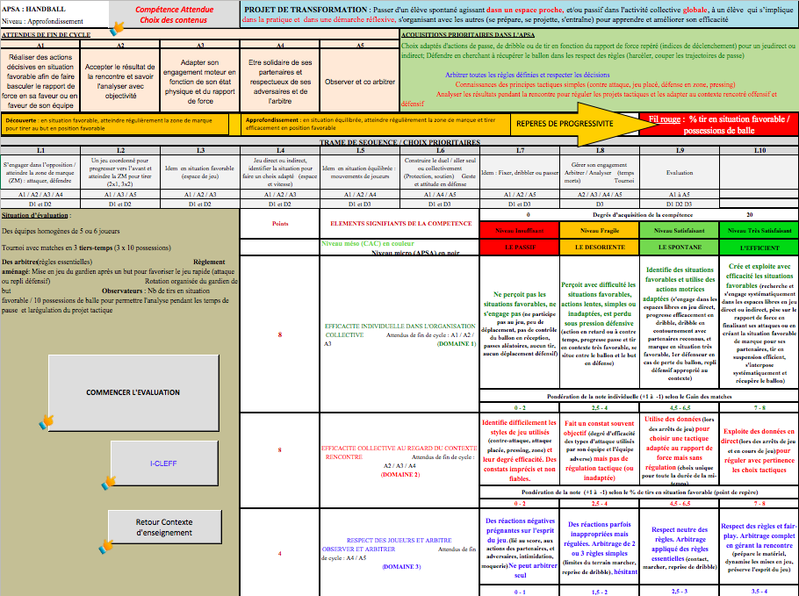

Slide 14
A partir du S4C Démarche globale d’enseignement à impulser éventuellement sur l’académie pour atteindre les acquisitions fixées par les programmes en EPS.

Slide 15
Changement de paradigme au regard de la lecture des programmes souvent pilotée par la programmation des APSA
Elèves Contexte Projet Etablissement Projet Académique
DIAGNOSTIC
Choix de certains Eléments signifiants du socle (ES)
Descripteurs
Exemple de descripteurs « Coopérer et réaliser un projet » déclinables sur 3 CAC
Cac1 "planifier et réaliser une épreuve combinée
CAC1 S’engager dans un programme de préparation collectif
CAC3 Participer activement, au sein d’un groupe, à l’élaboration et à la formalisation d’un projet artistique
CAC4 Réaliser des actions décisives en situation favorable afin de faire basculer le rapport de force en sa faveur ou en faveur de son équipe
Choix d’une ou d’APSA supports les plus pertinentes au regard du contexte
→ Evaluation sur 4 niveaux de maîtrise ( (insuffisante, fragile, satisfaisant, très bonne maîtrise)
de chacun des attendus de fin de cycle avec si possible des rôles facilement identifiables par les élèves

Slide 16
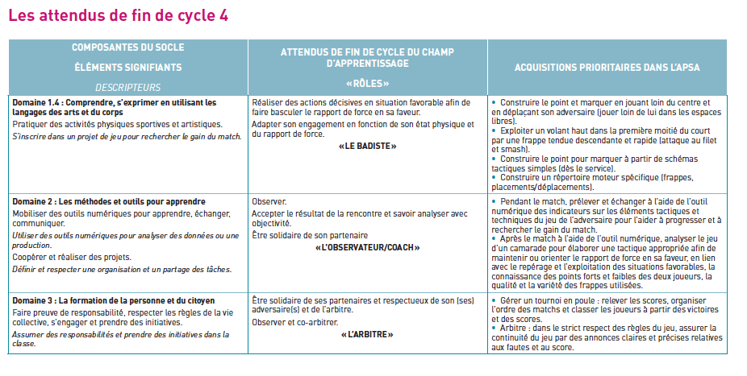
Correspondance des éléments signifiants du socle avec attendus de cycle, acquisitions prioritaires et outils facilitants l’acquisition de certains apprentissages moteurs..
Focales motrices , informationnelles… prioritaires pour acquisition des apprentissages
→Exemple badminton → Montée de balle vers l’avant en handball

Slide 17
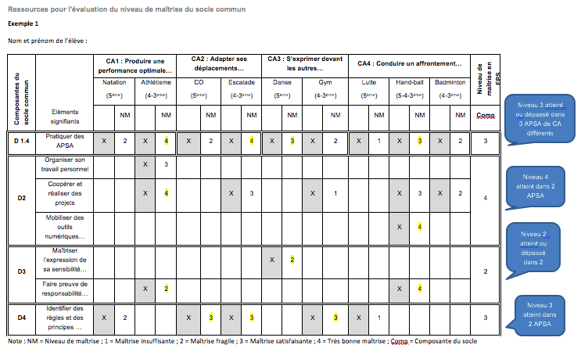
Evaluation des composantes du socle commun
Notes:
Prise en compte du meilleur niveau atteint par l’élève pendant le cycle

